Slide 1
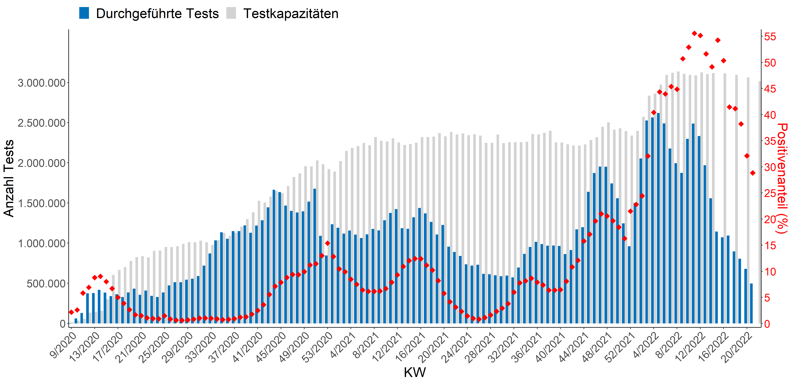
Testanzahl und –Kapazität

Slide 2
Laborauslastung
(nach Laborstandort)
Notes:
Überlegen, ob die Folie zukünftig noch gezeigt werden muss (kann bei Bedarf wieder aktiviert werden).

Slide 3
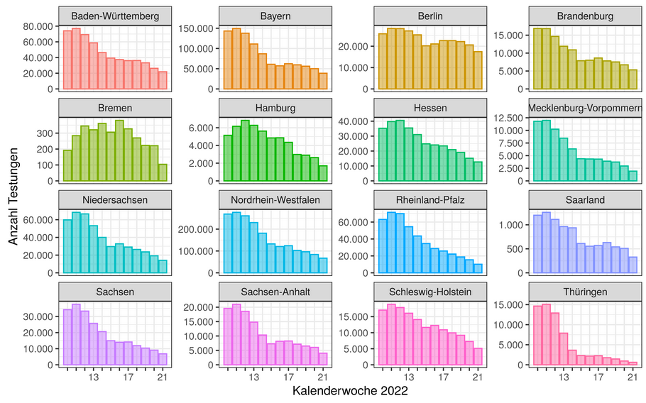
SARS in ARS: Datenstand 01.06.2022

Slide 4
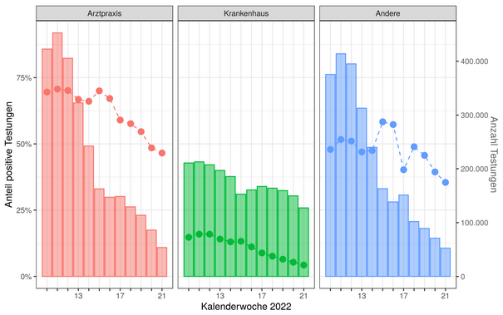
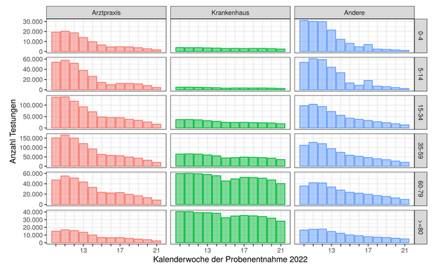
Wo wird getestet (SARS in ARS) - Datenstand 01.06.2022

Slide 5
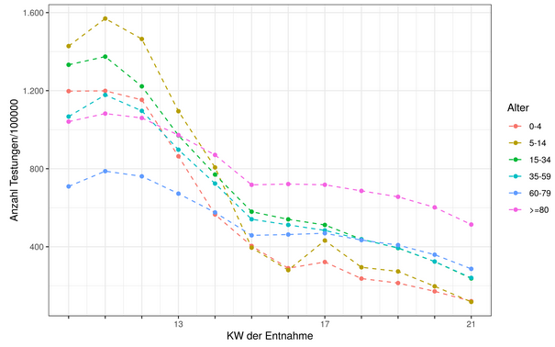
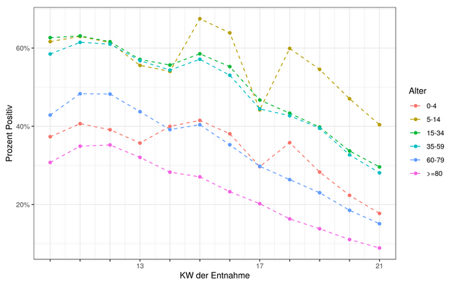
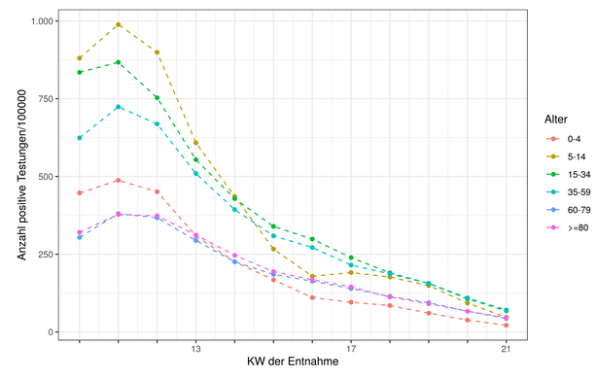
Datenstand 01.06.2022
Anzahl der Testungen pro 100.000 Einwohner nach Altersgruppe und Woche
Positivenanteile nach Alters-gruppe und Woche
Anzahl POSITIVE Testungen pro 100.000 Einwohner nach Altersgruppe und Woche

Slide 6
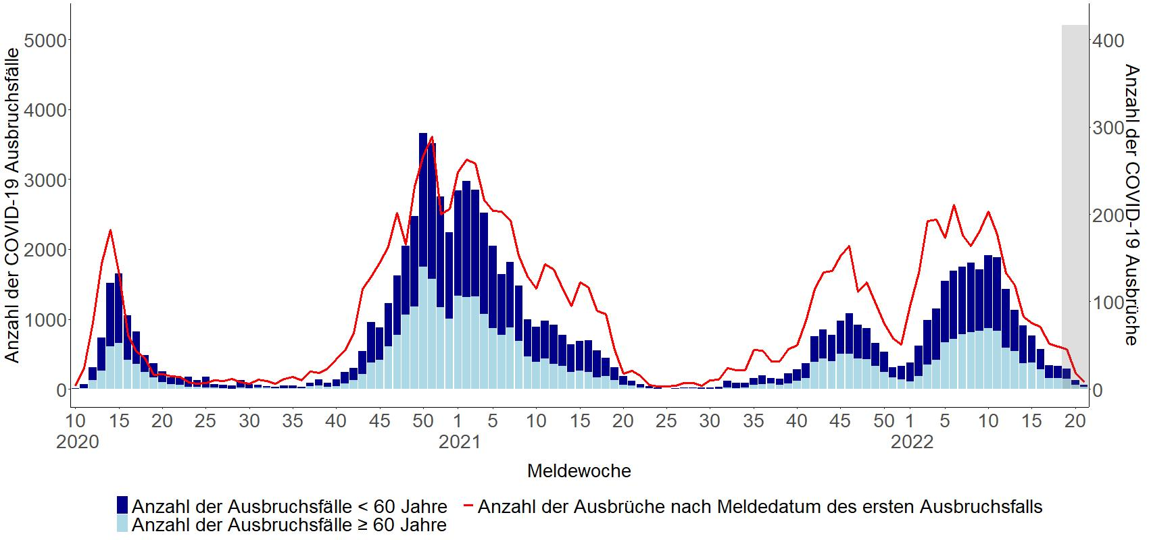
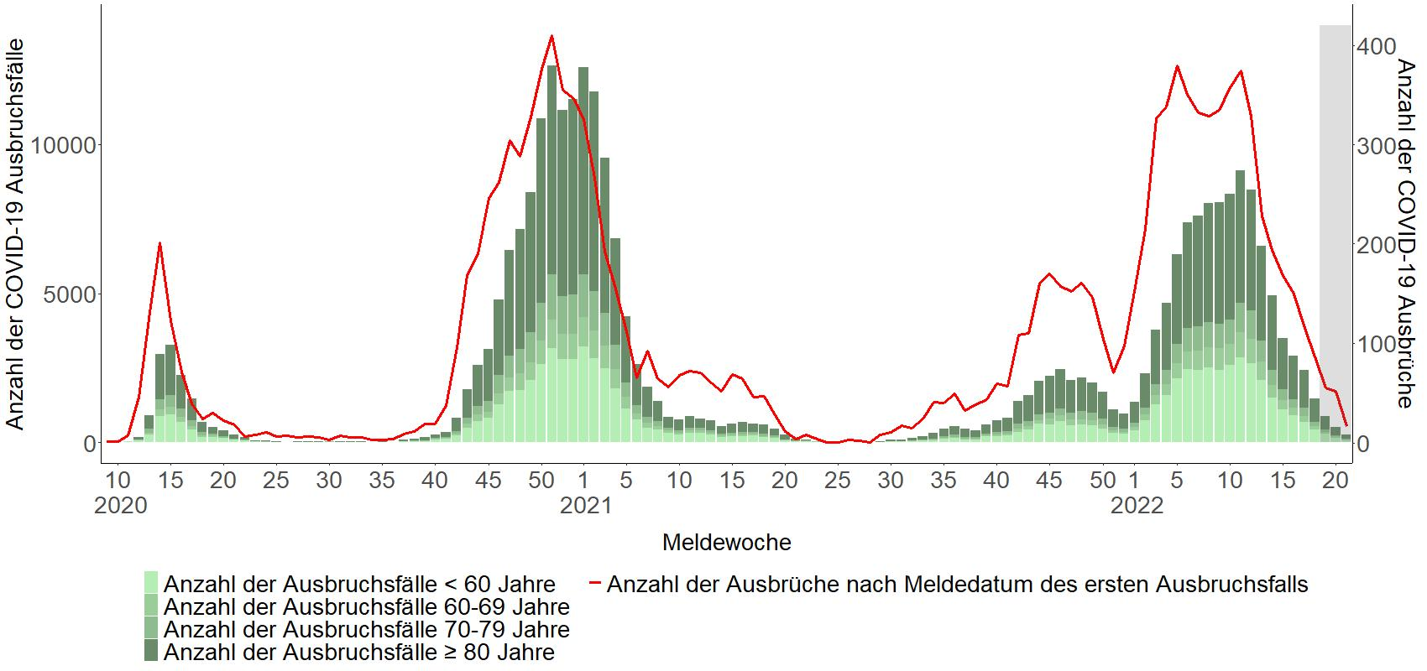
Datenstand: 01.06.2022
Ausbrüche in medizinischen Behandlungseinrichtungen und Alten- und Pflegeheimen
Medizinische Behandlungs-einrichtungen
Alten- und Pflegeheime

